Slide 1

5

Slide 2
«Conjura contra la familia»
Defensa y promoción de la Familia.
Evangelio de la familia

Slide 3
Si yo no tengo amor, no soy nada
El amor se regocija con la verdad
La verdad los hará libres
Defender la familia como
CRISTIANOS

Slide 4

El libro quiere ser una respuesta comprensible, sintética y esperanzada a este nuevo ataque contra la familia.
Es una respuesta inspirada en la fe, pero ofreciendo algunos elementos de reflexión legales, filosóficos, psicológicos, médicos y educativos

Slide 5
Antropología de género.
Origen histórico. NOM
Reingeniería social
Las «verdades enloquecidas»
Critica desde la razón
Antropología bíblica (TOB) y respuesta del Magisterio.
La actitud ante las personas con AMS y EVH
¿Qué podemos hacer?

Slide 6
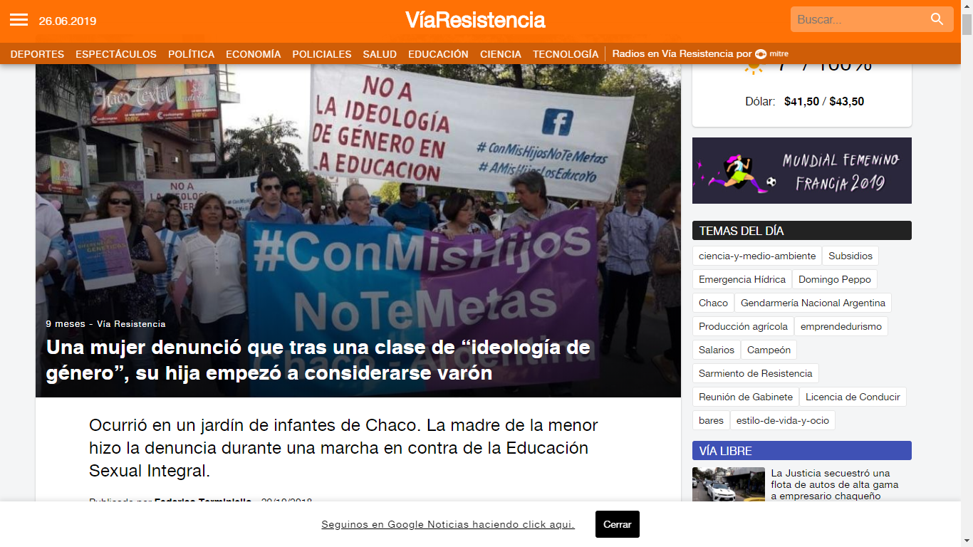
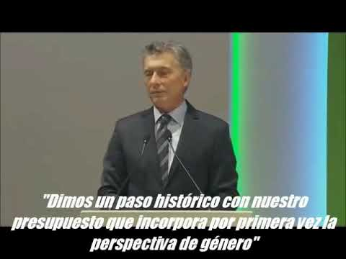
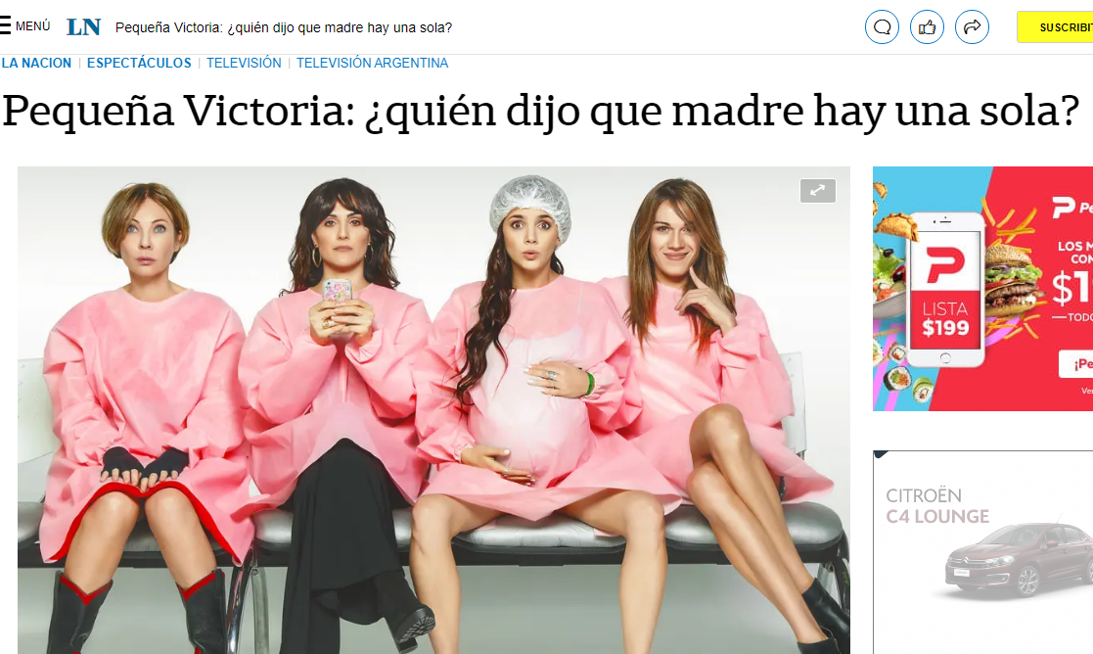
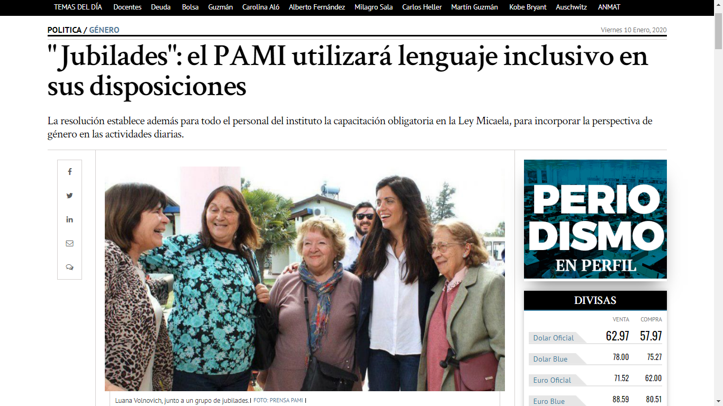
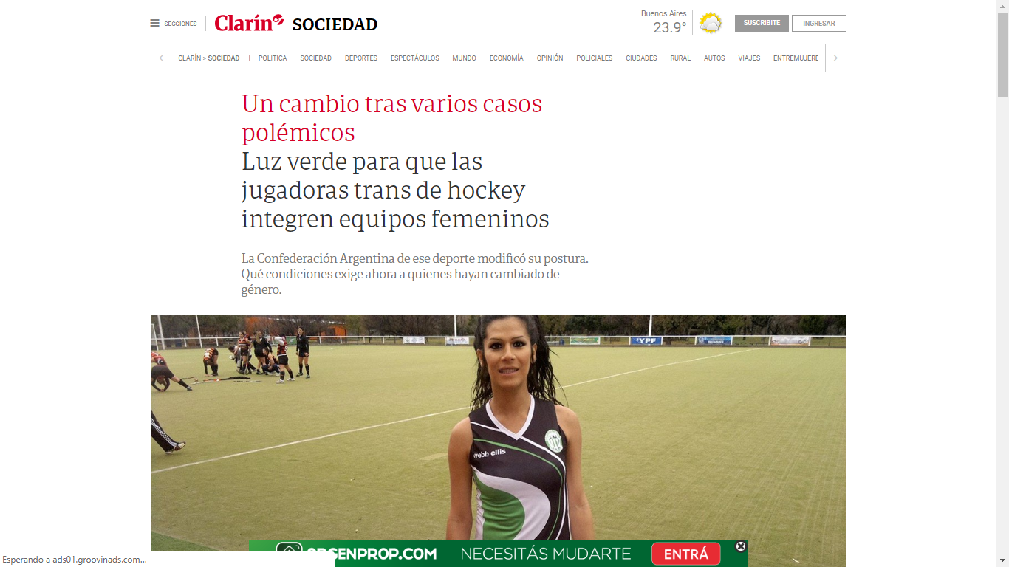

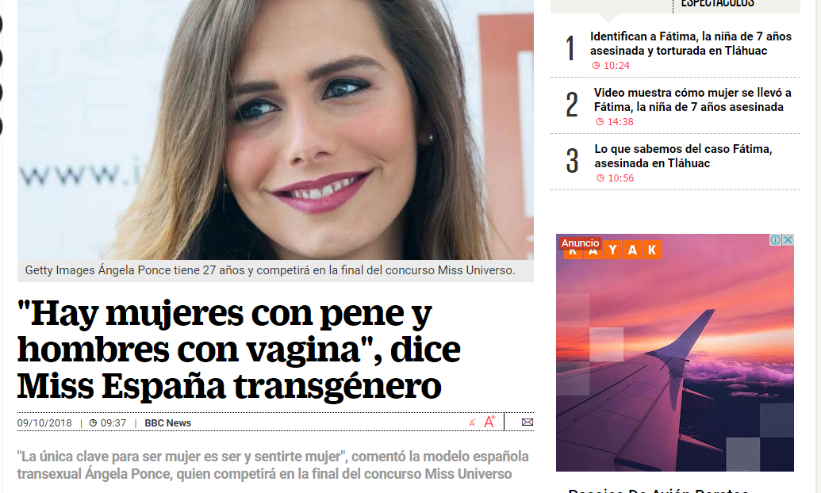
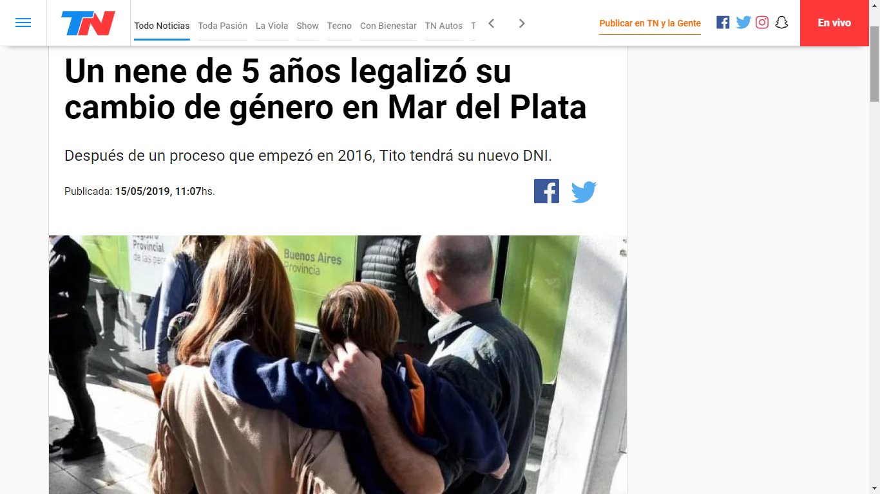
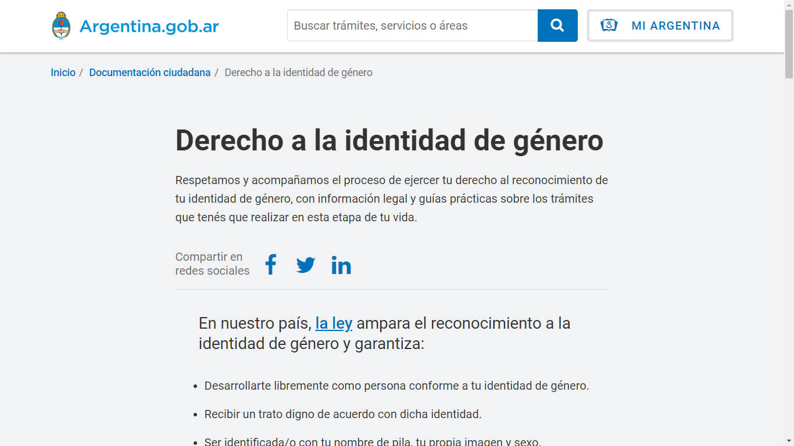
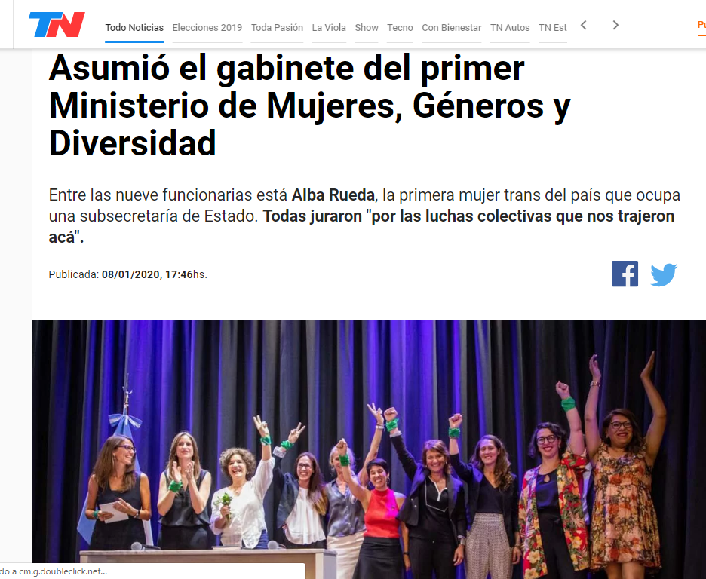
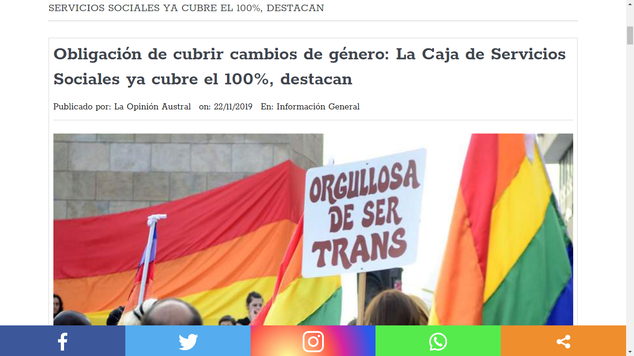
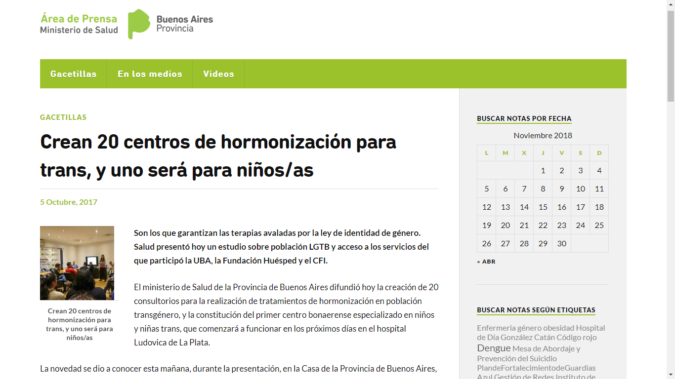
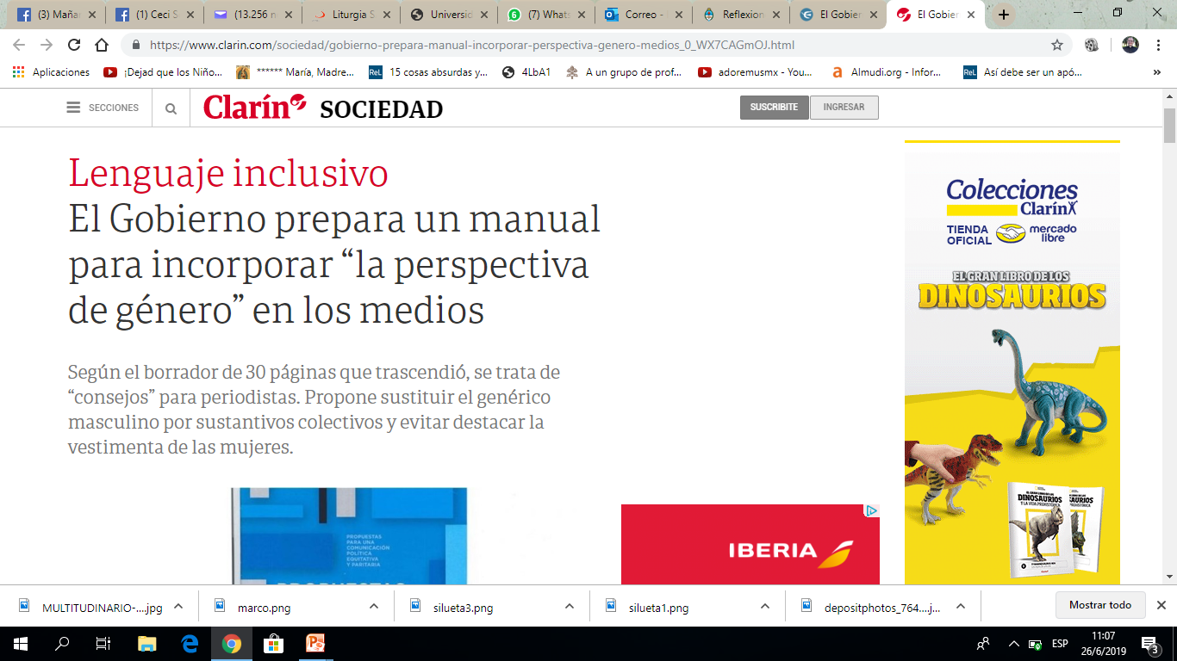
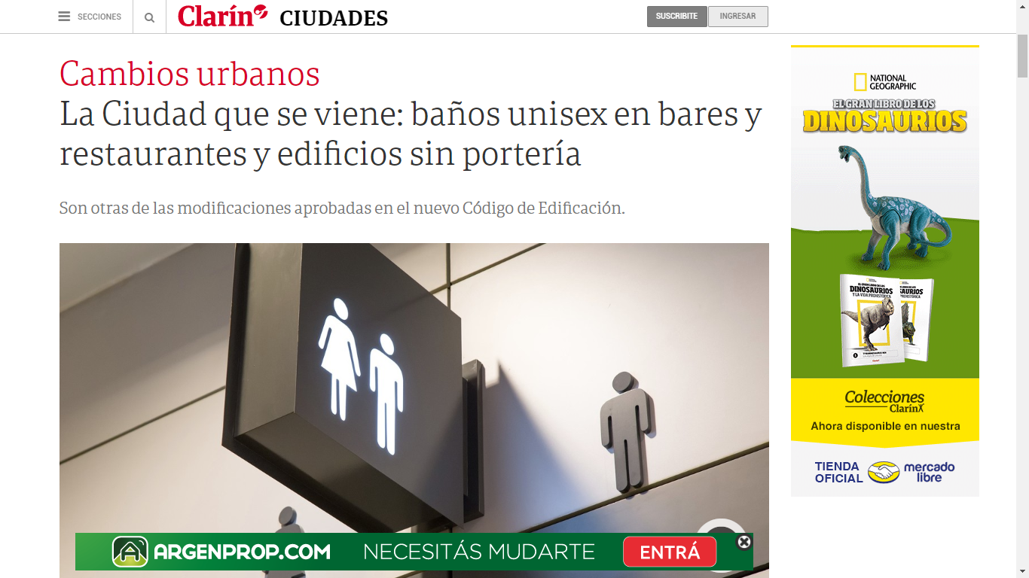
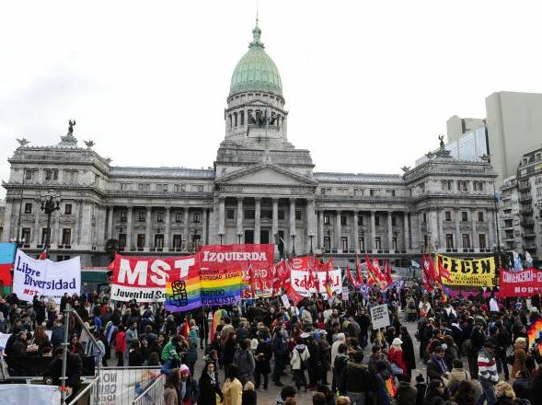
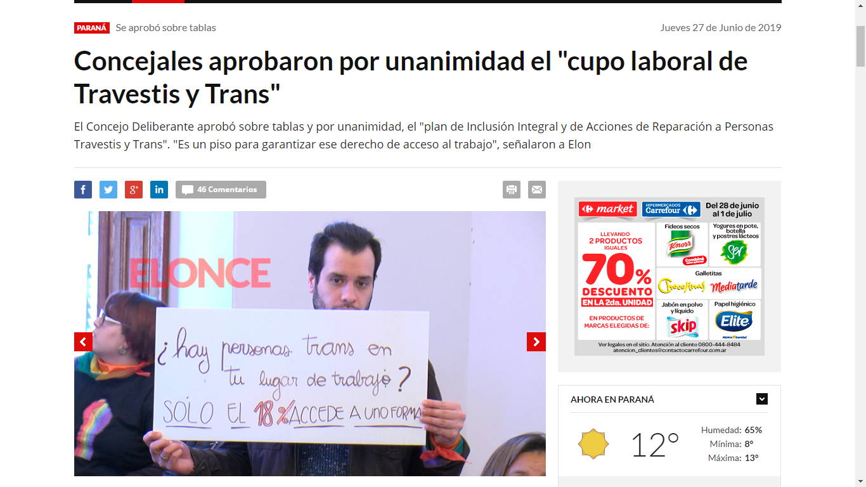
La Ideología de género en sus manifestaciones…

Slide 7
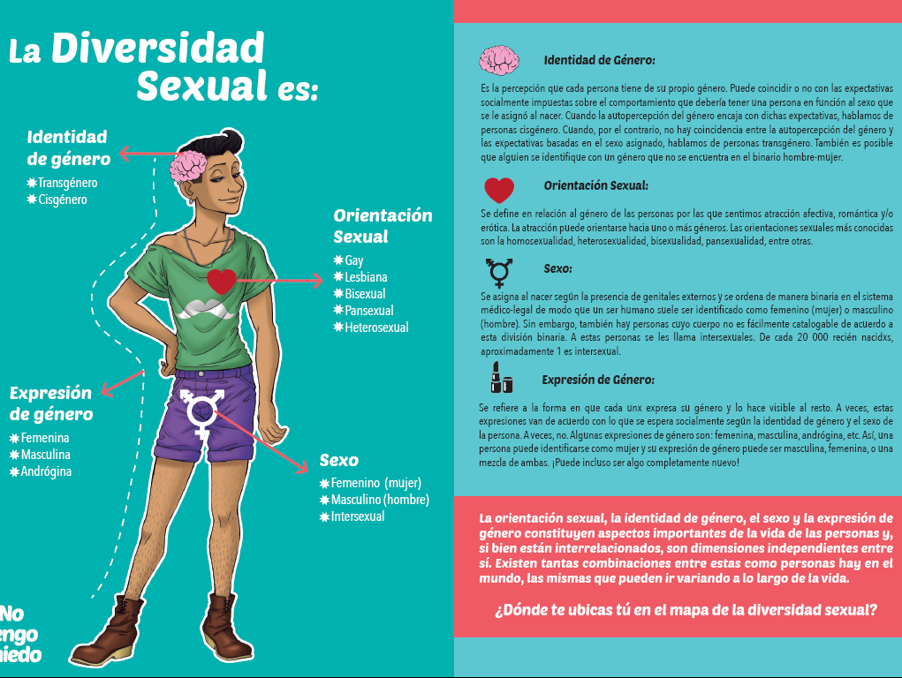
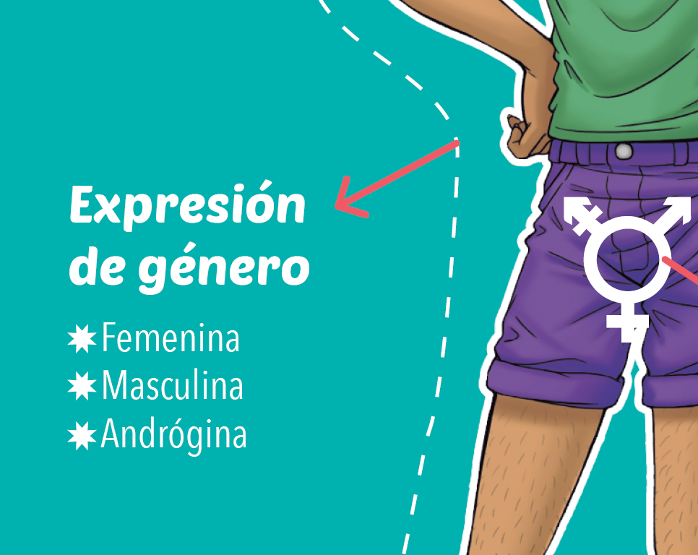

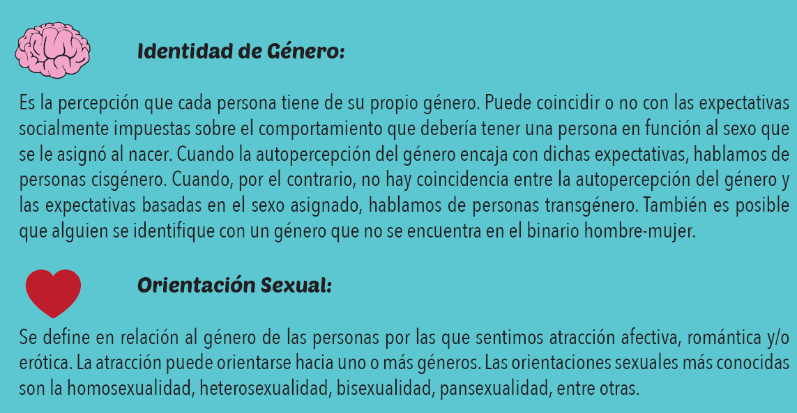
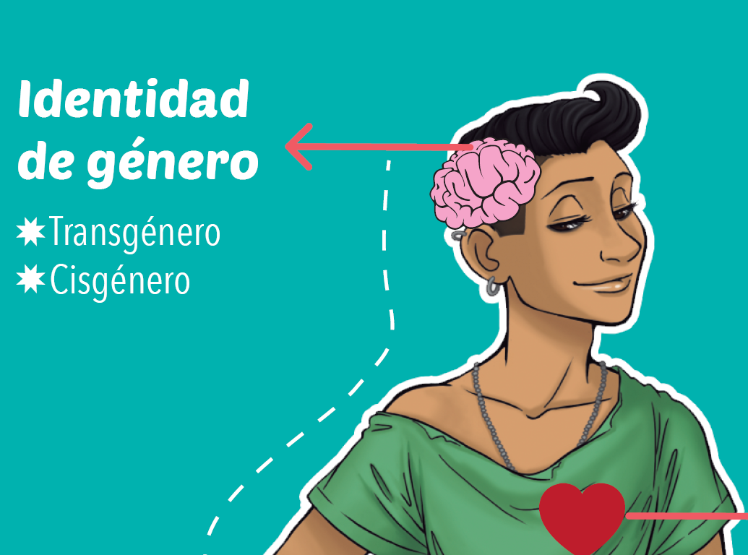
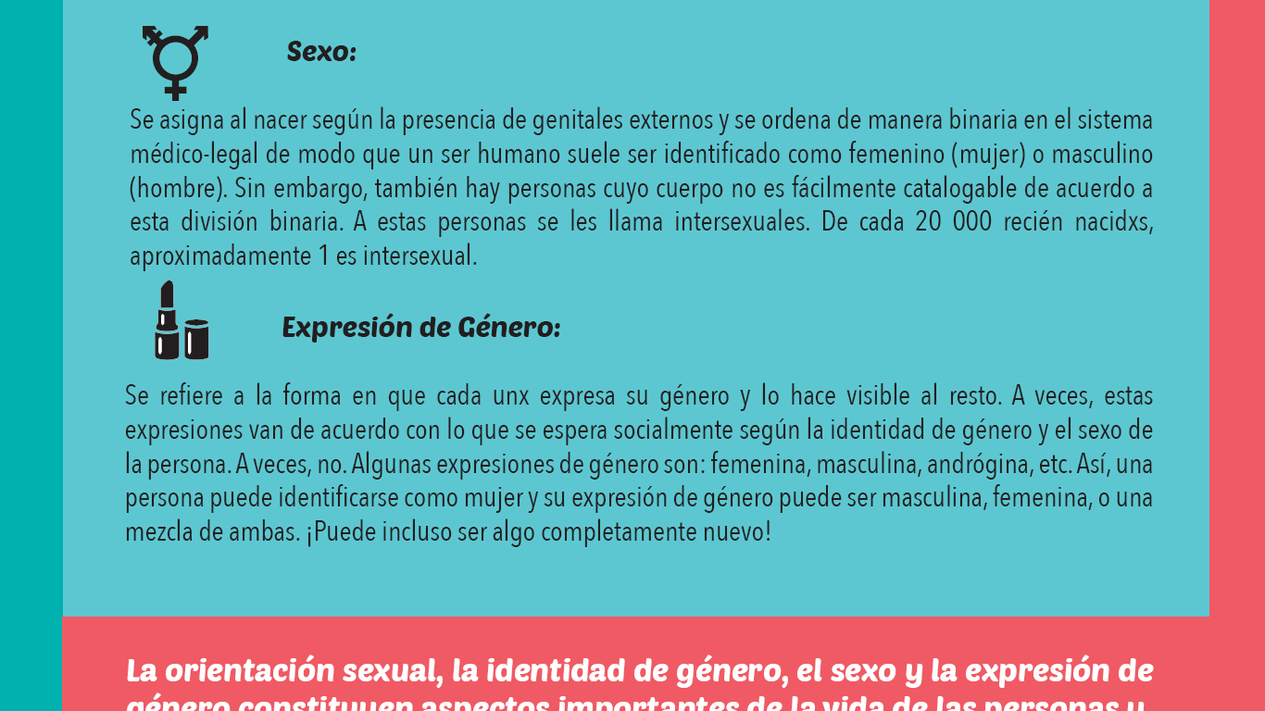
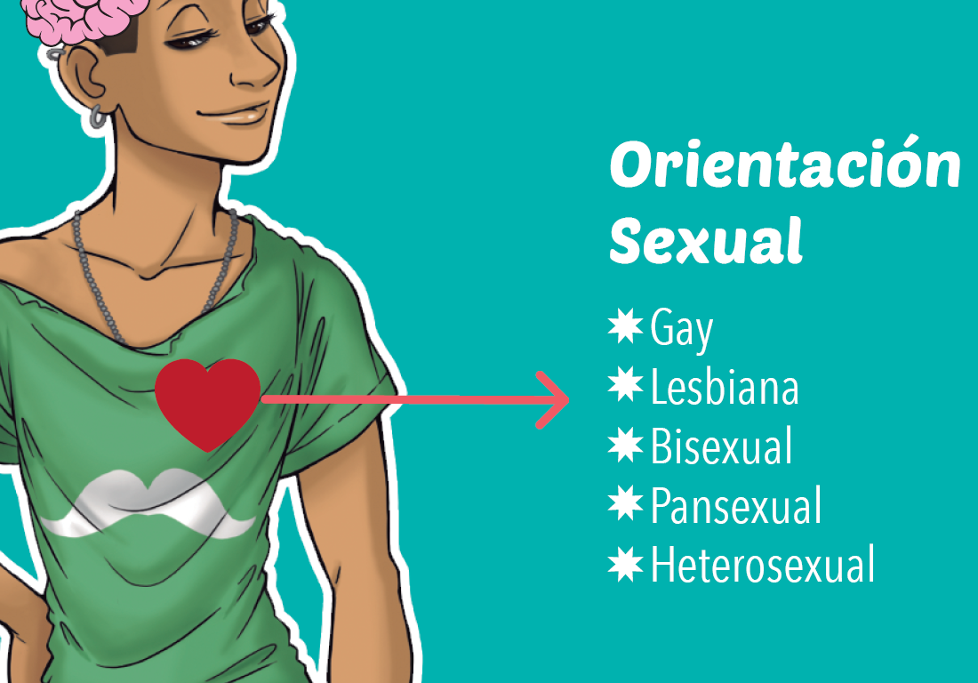
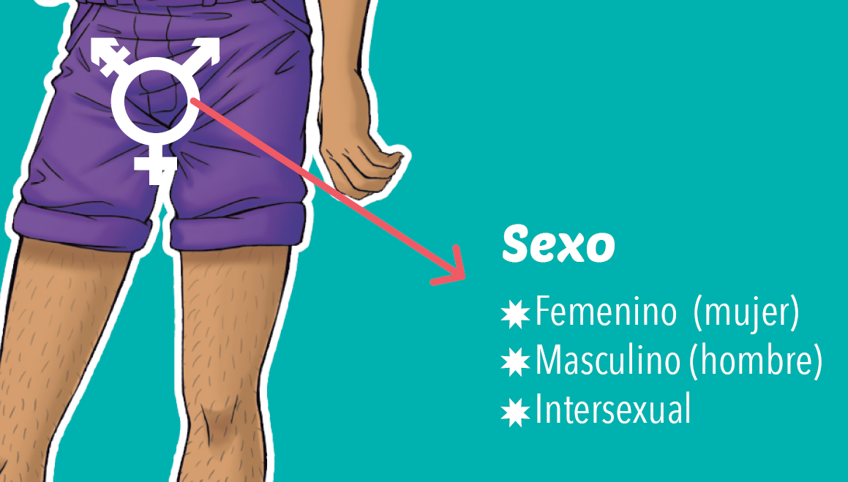
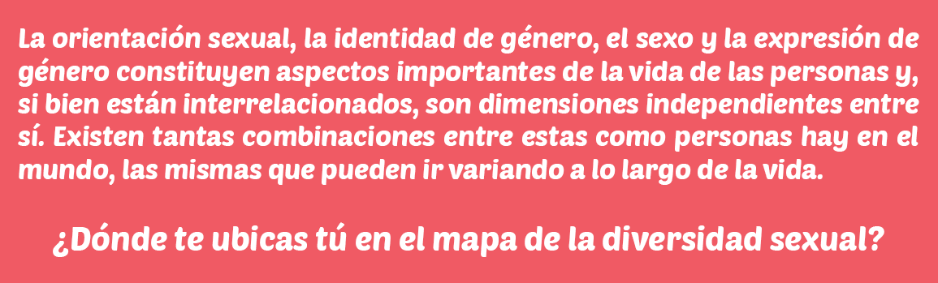

Slide 8
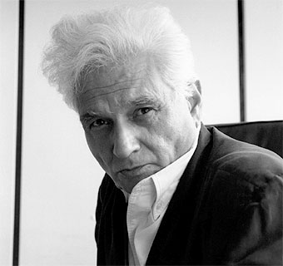

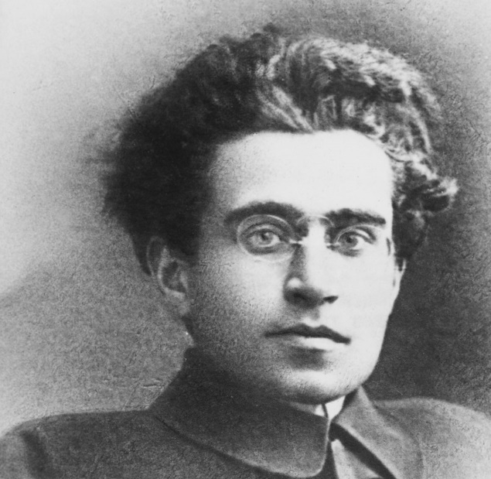
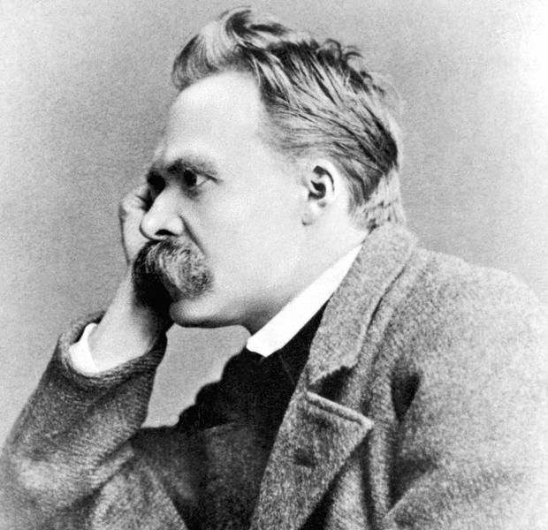
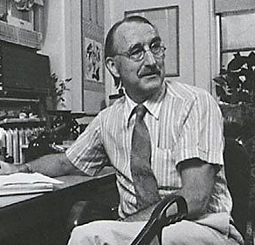
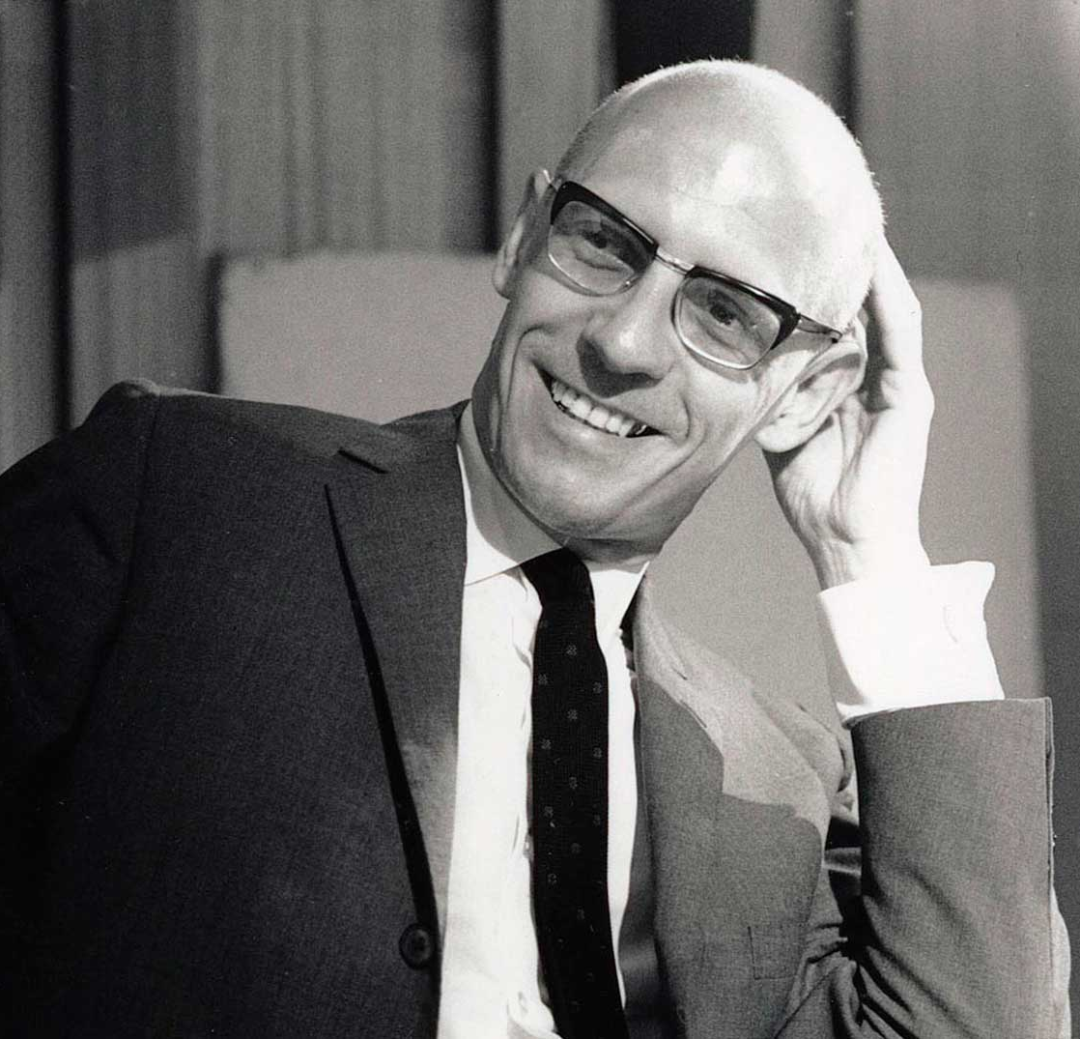
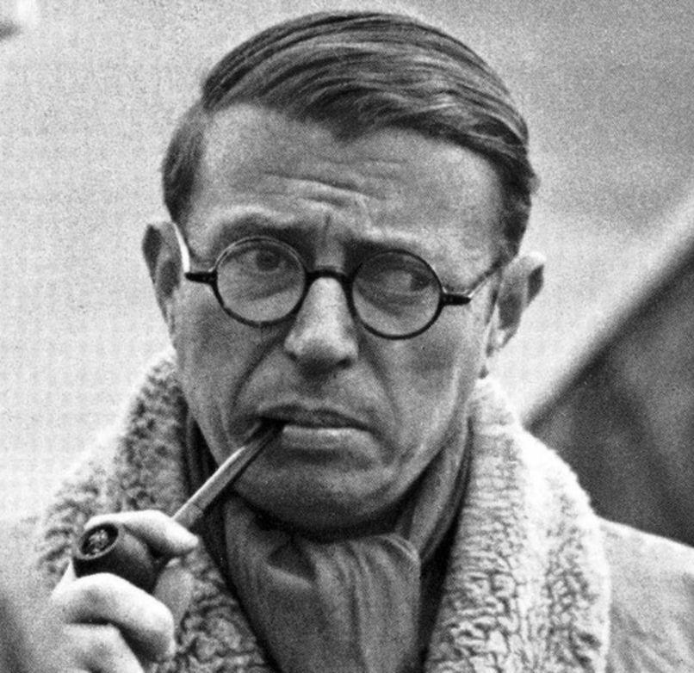
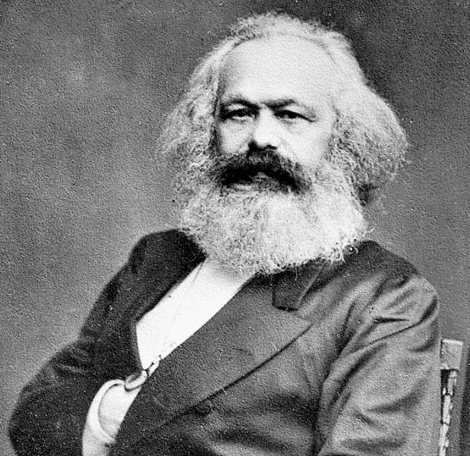
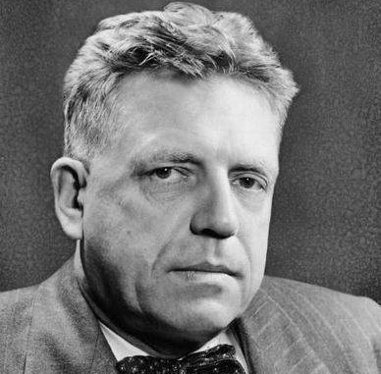
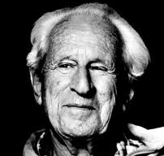
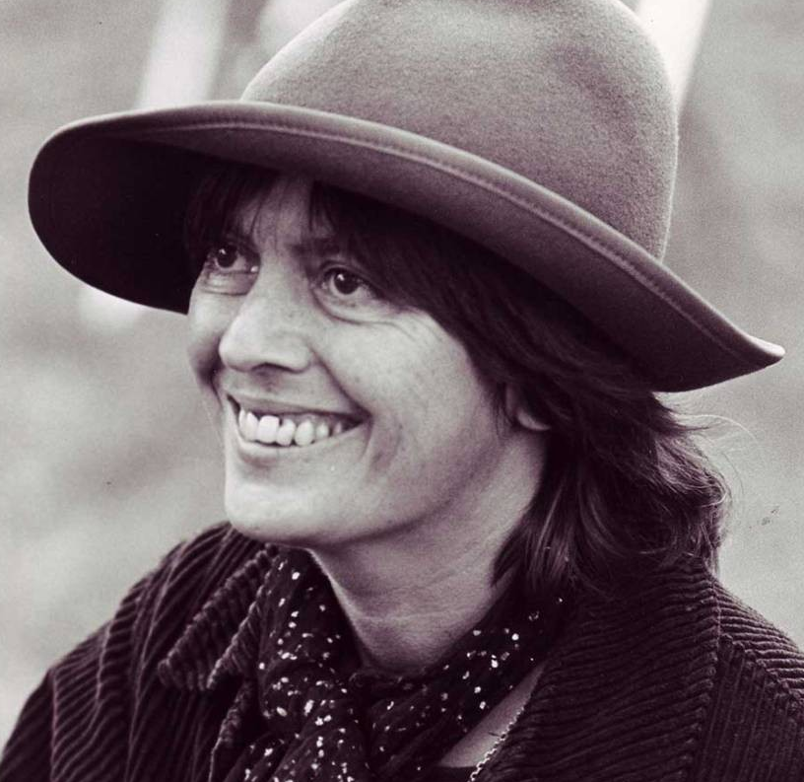
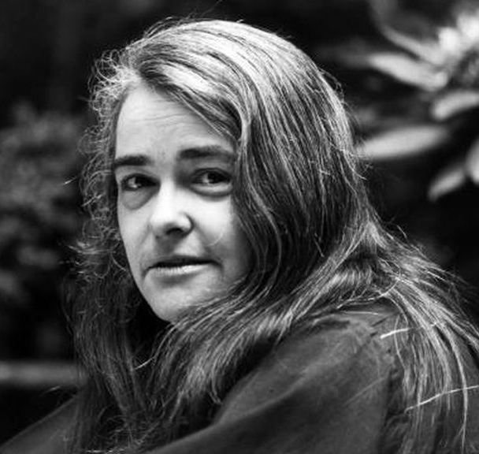
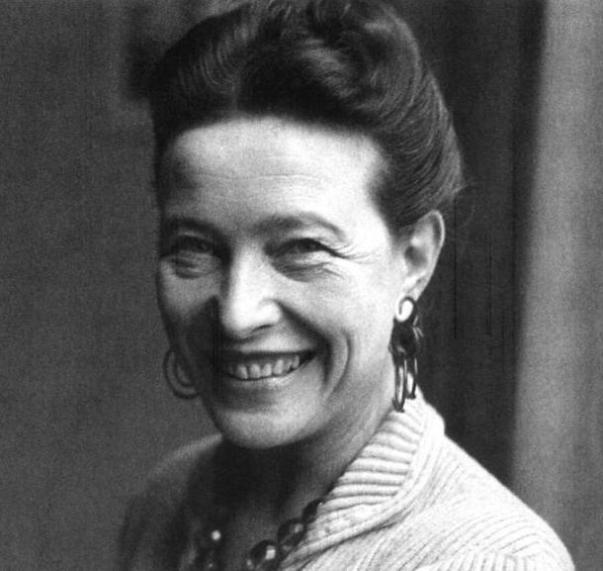

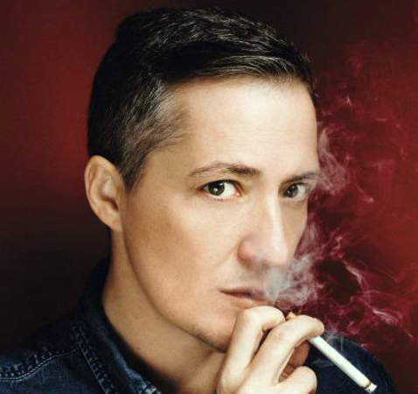

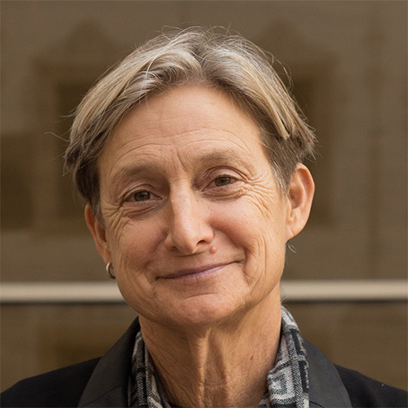
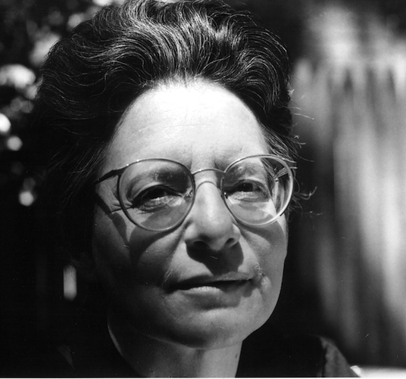


2. Origen de la teoría de género y nuevo orden mundial
Sartre
¿
?
Defensa de los derechos de las minorías
Filosofía
Ciencia
Marx
Control poblacional
Derrida
Foucault
Money
Gramsci
Kinsey
Nietszche
Marcuse
Simone de Beauvoir
Sulamith Firestone
Dominación económica
Feminismo
Geopolítica
Nuevo Orden Mundial
Wittig
Preciado
Millet
Judit Butler

Slide 9
5 El amor se regocija con la verdad: porqué no es aceptable la teoría de género.
No somos antiderechos
Ni somos fanáticos religiosos
Ni somos fundamentalistas que nos oponemos al progreso de manera irracional.
Los cristianos no podemos aceptar la Ideología de género no sólo porque es contraria a la fe, sino también por muchas otras razones.

Slide 10
5 El amor se regocija con la verdad: porqué no es aceptable la teoría de género.
Aspectos políticos
El estatismo exacerbado y la negación de los derechos de la familia.

Slide 11
5 El amor se regocija con la verdad: porqué no es aceptable la teoría de género.
Aspectos políticos.
Constitución Nacional, Art 75, 22
Convención interamericana de Derechos humanos
4. Los padres y en su caso los tutores, tienen derecho a que sus hijos o pupilos reciban la educación religiosa y moral que esté de acuerdo con sus propias convicciones.

Slide 12
5 El amor se regocija con la verdad: porqué no es aceptable la teoría de género.
Aspectos filosóficos:
El dualismo antropológico que contradice la experiencia cotidiana.

Slide 13
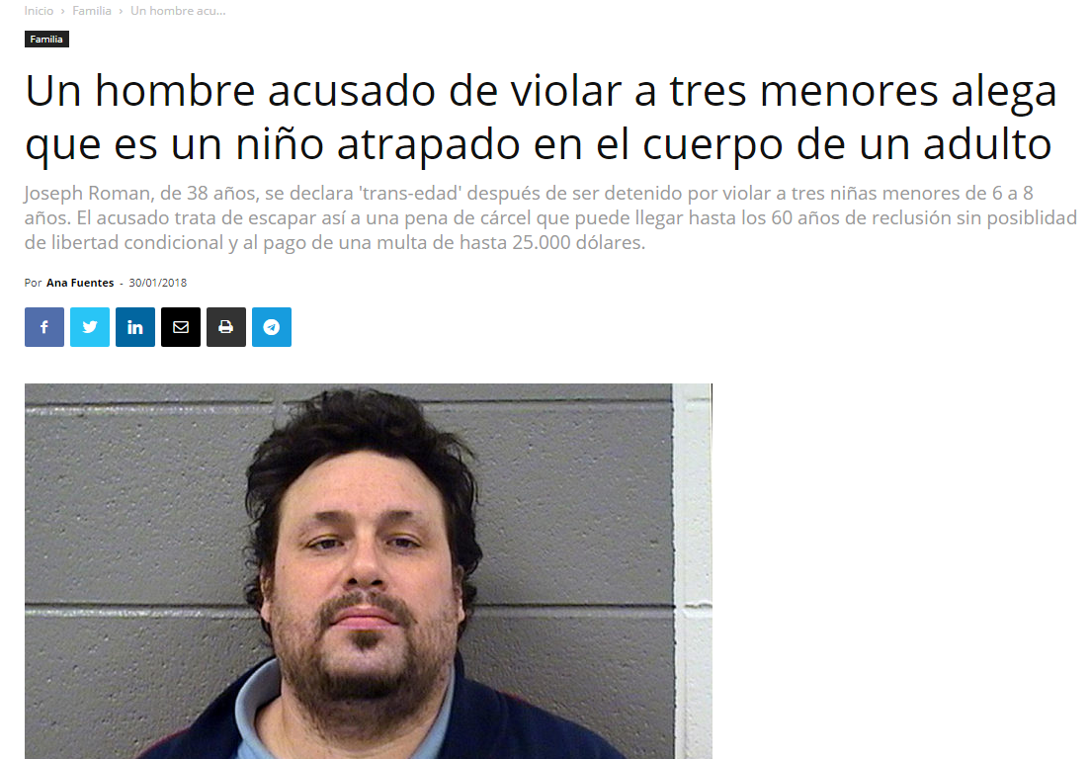
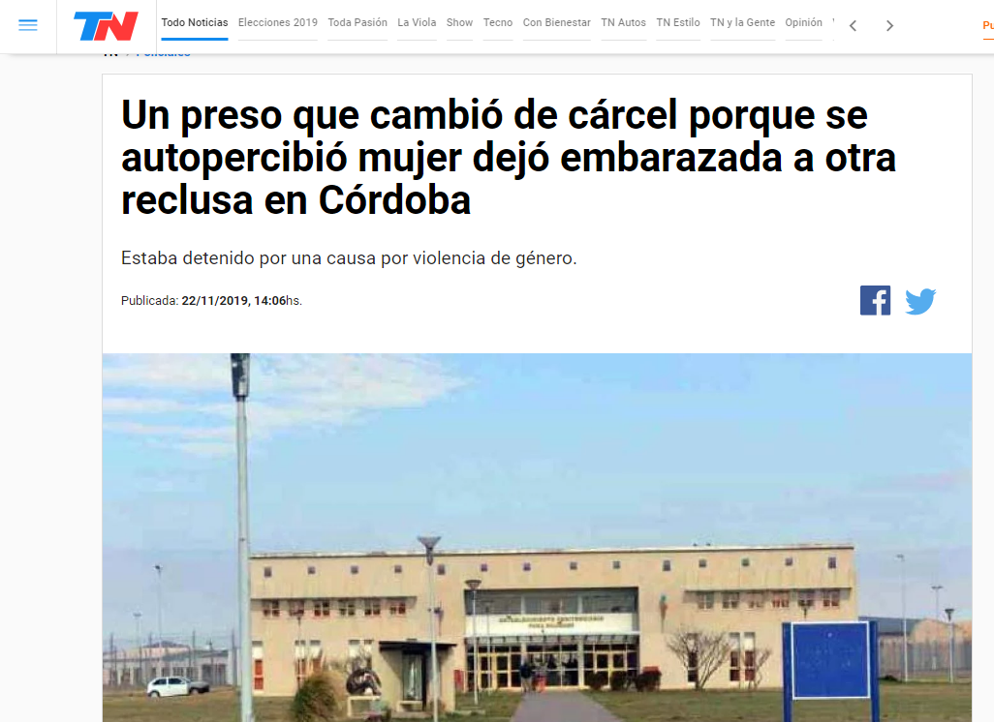
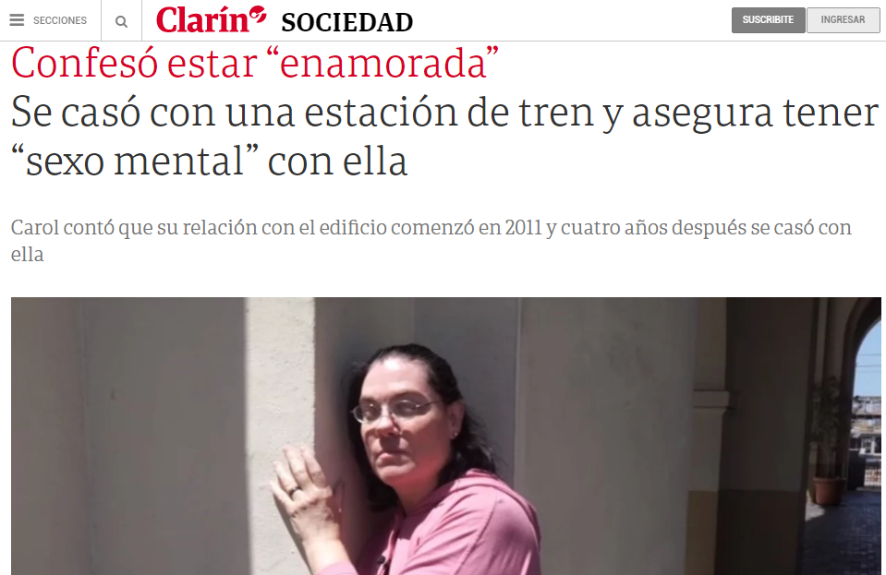
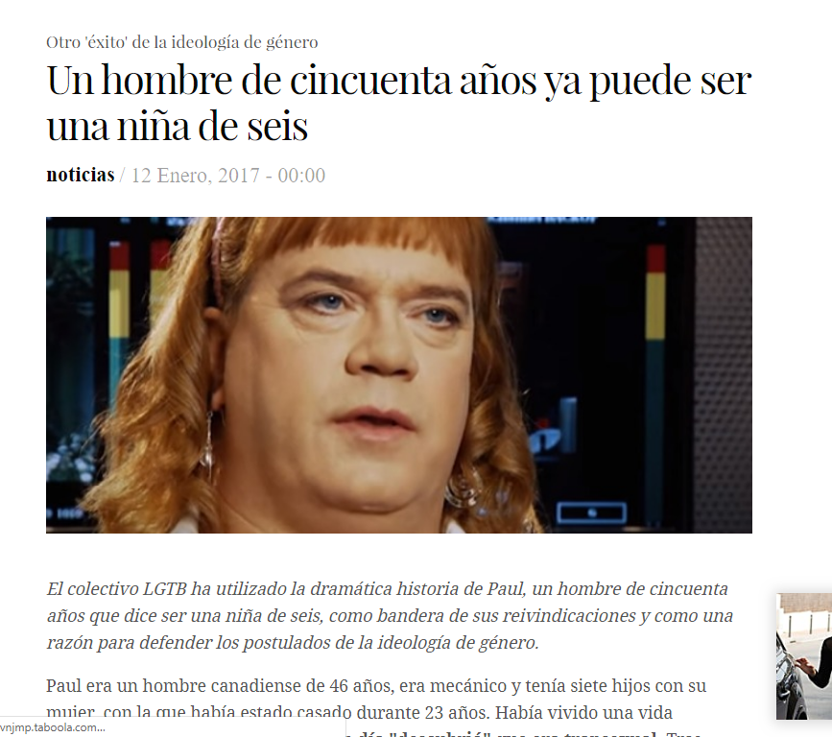
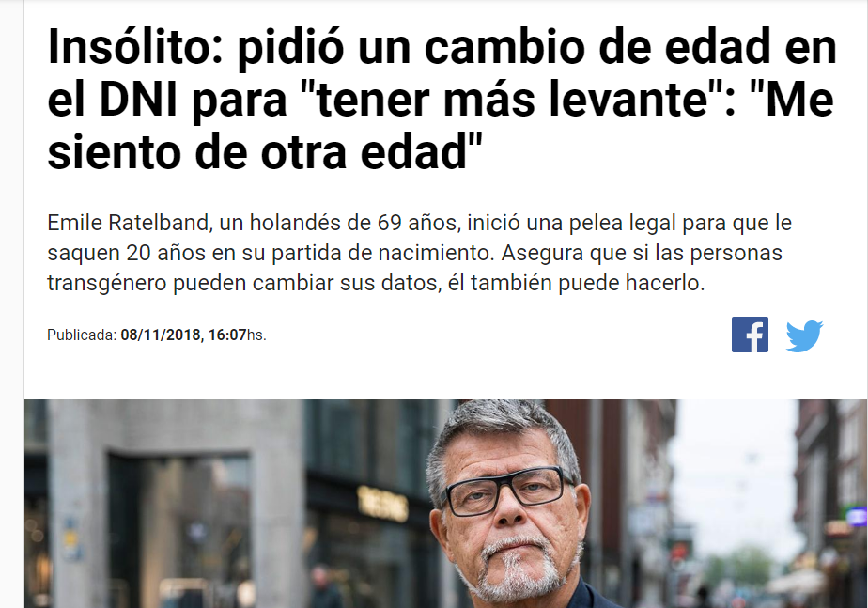
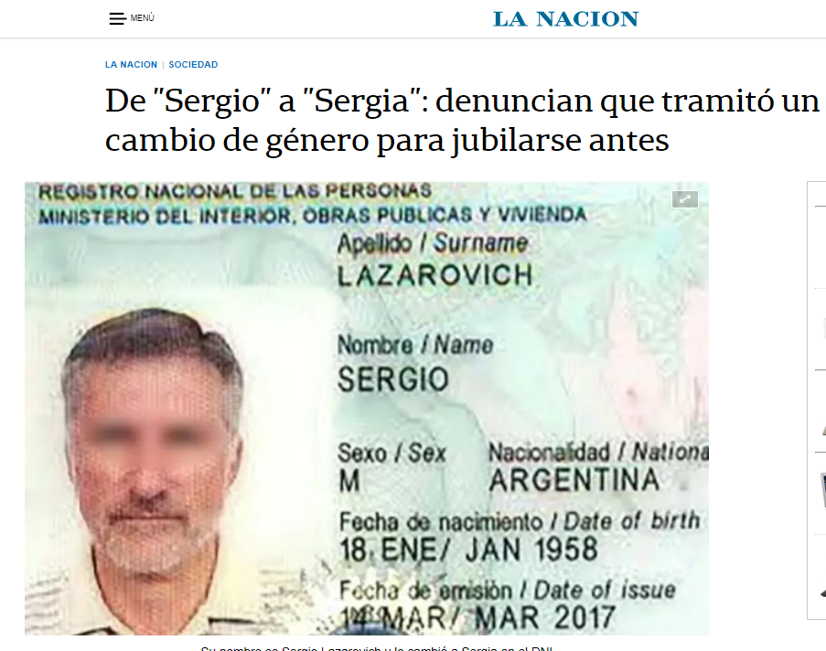
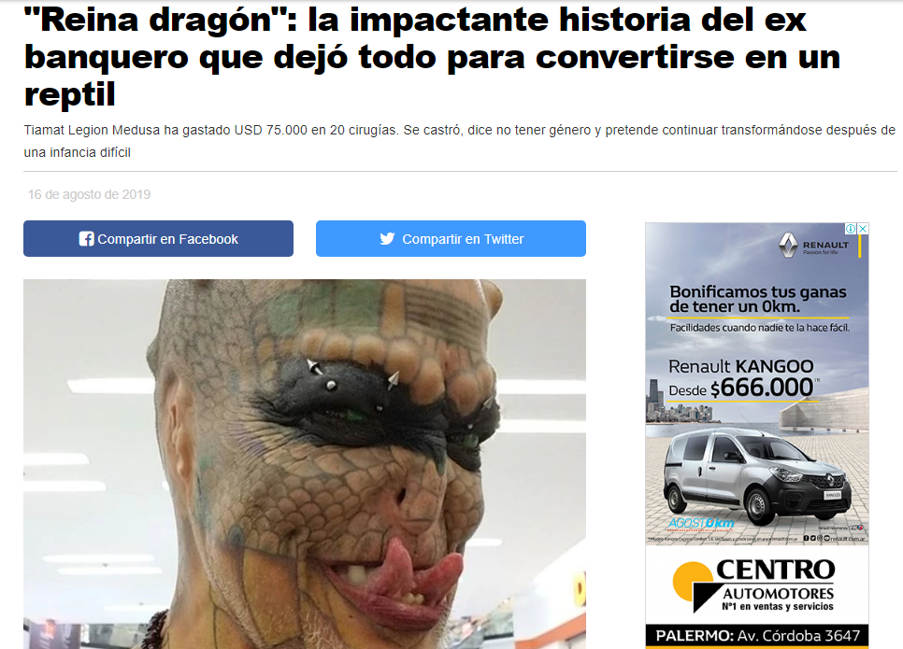
5 El amor se regocija con la verdad: porqué no es aceptable la teoría de género.
Aspectos psicológicos
El camino sin retorno de la “autopercepción”

Slide 14
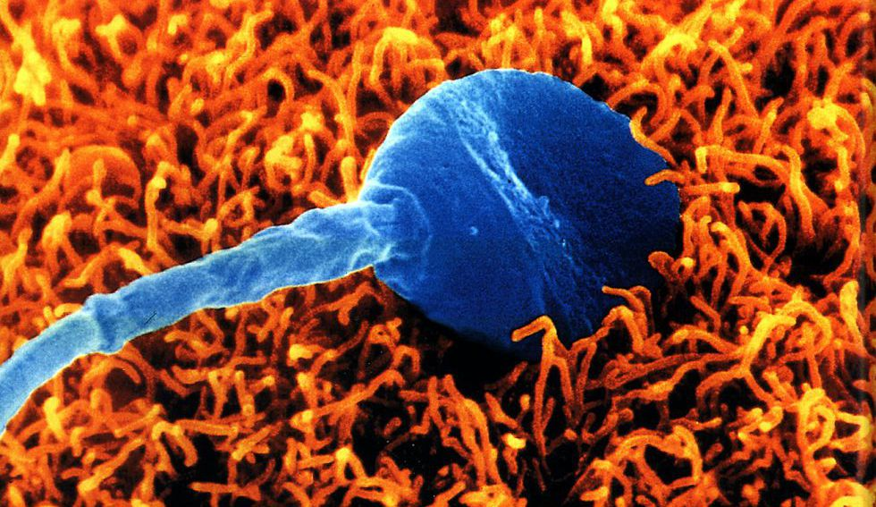
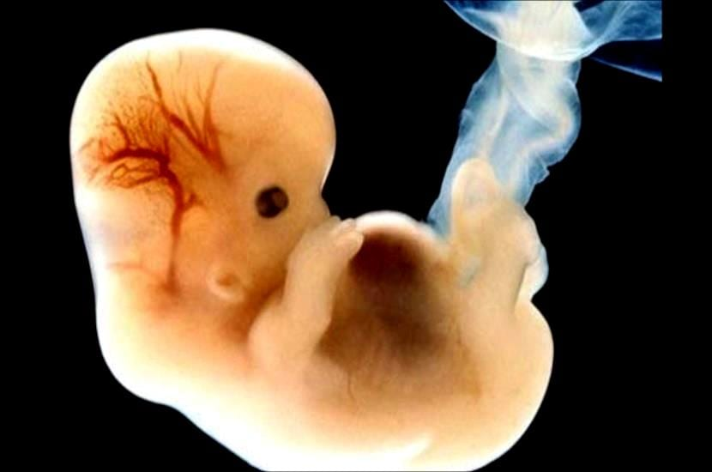
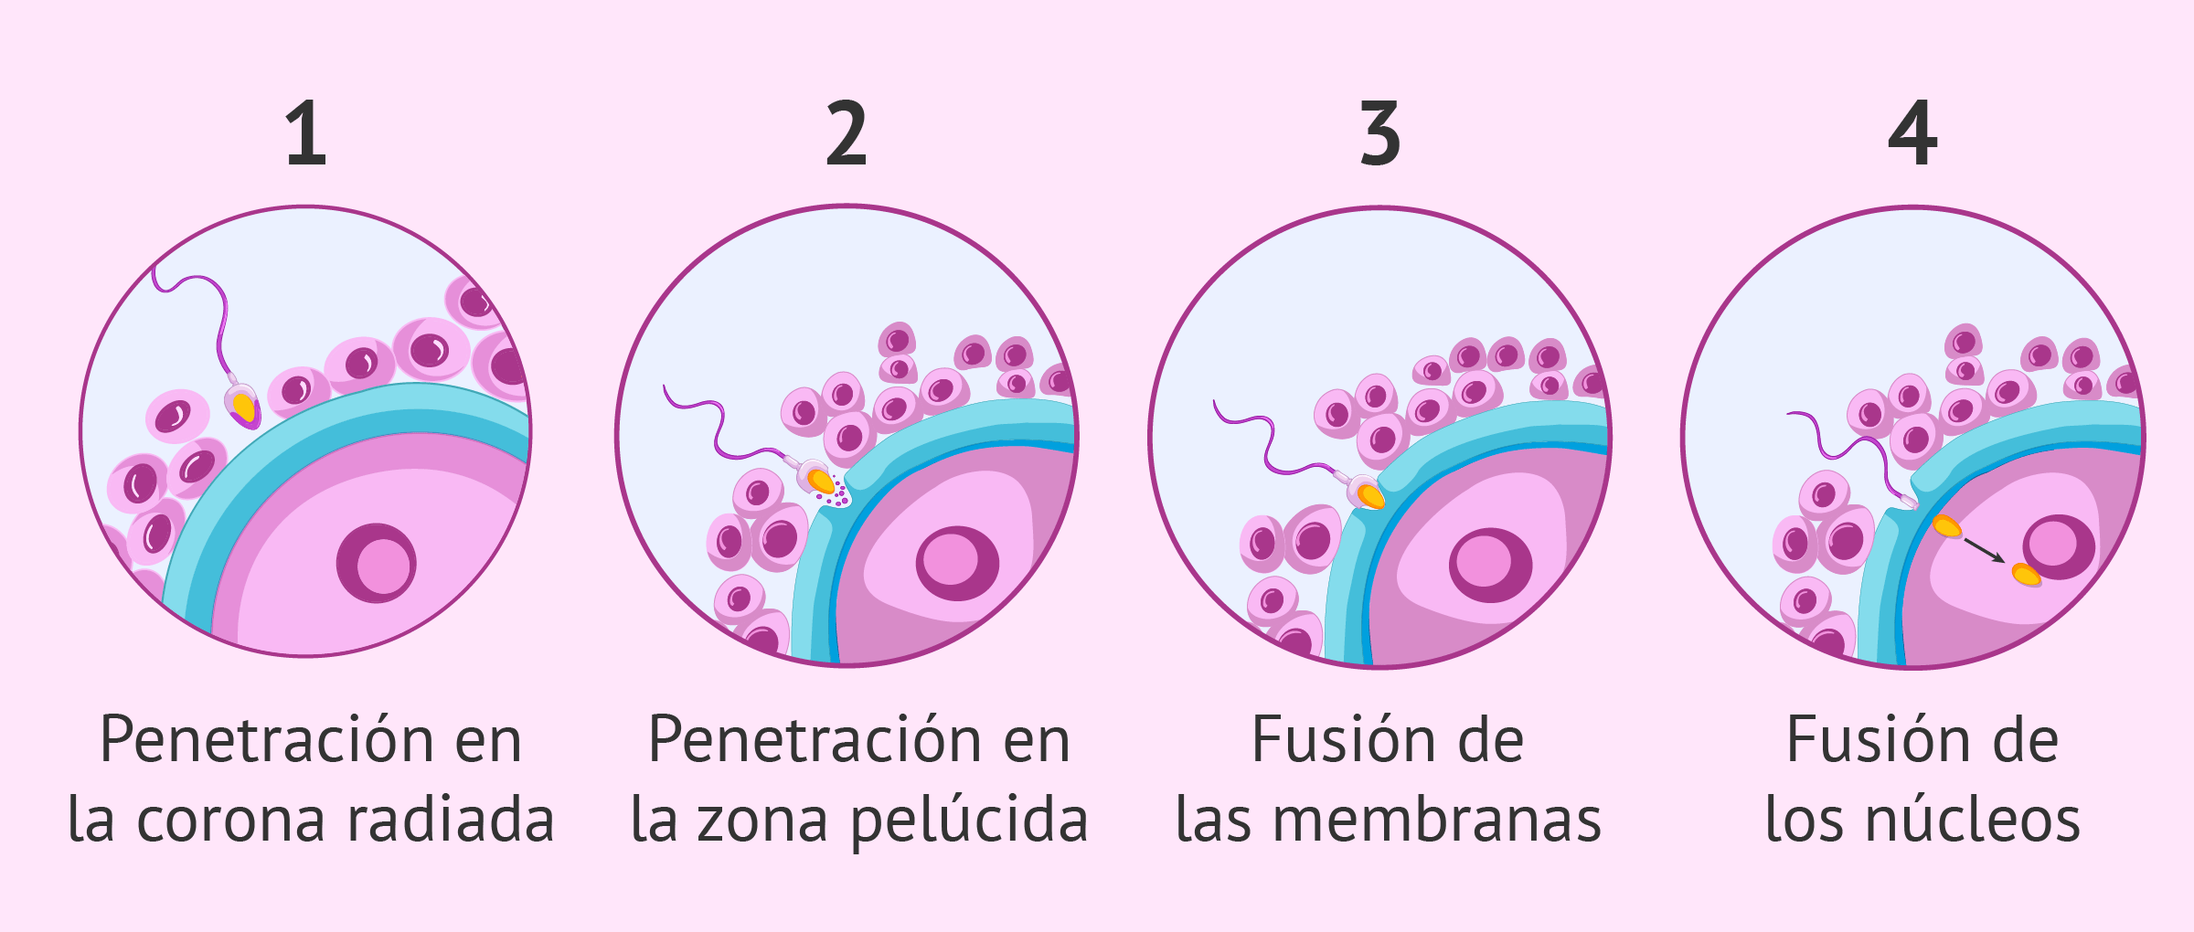
5 El amor se regocija con la verdad: porqué no es aceptable la teoría de género.
Falso
Aspectos médicos y psiquiátricos
El rechazo de la genética, embriología y neurociencias

Slide 15

5 El amor se regocija con la verdad: porqué no es aceptable la teoría de género.
Aspectos médicos y psiquiátricos
La negación de los problemas reales de salud física y mental originados por el cambio de sexo.

Slide 16

5 El amor se regocija con la verdad: porqué no es aceptable la teoría de género.
Aspectos educativos
Aceptar a las personas adultas en sus diferencias, sí; promover y celebrar la diversidad, no

Slide 17
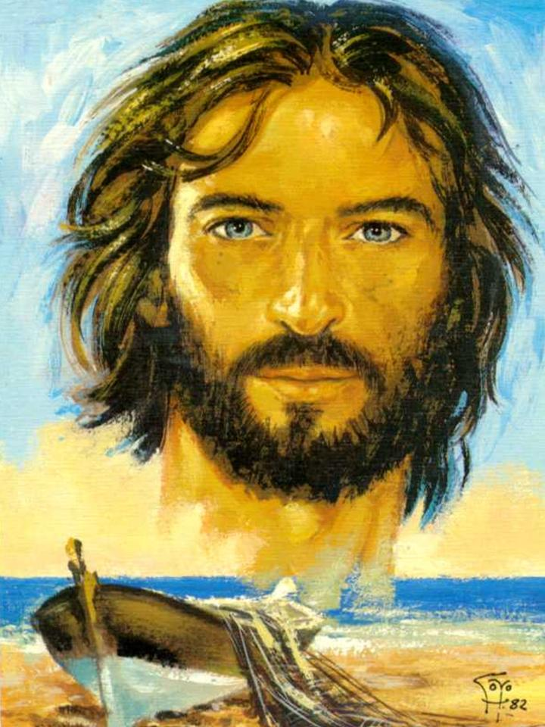
6. La antropología bíblica y su actualidad

Slide 18
6. La antropología bíblica y su actualidad
«¿No han leído ustedes que el Creador, desde el principio, los hizo varón y mujer; y que dijo: "Por eso, el hombre dejará a su padre y a su madre para unirse a su mujer, y los dos no serán sino una sola carne"?
De manera que ya no son dos, sino una sola carne. Que el hombre no separe lo que Dios ha unido». (Mt 19, 4-6)

Slide 19
6. La antropología bíblica y su actualidad
«Los creó a imagen de Dios, los creó varón y mujer» (Gn 1, 27)

Slide 20
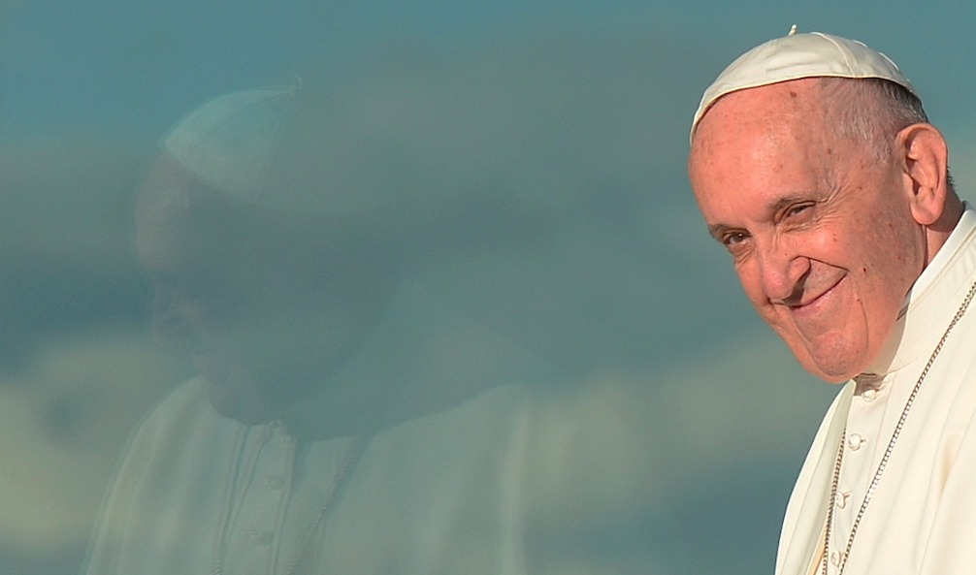
6. La antropología bíblica y su actualidad
«Una cosa es comprender la fragilidad humana o la complejidad de la vida, y otra cosa es aceptar ideologías que pretenden partir en dos los aspectos inseparables de la realidad.
No caigamos en el pecado de pretender sustituir al Creador.
Somos creaturas, no somos omnipotentes. Lo creado nos precede y debe ser recibido como don.»
Amoris Laetitia n° 56

Slide 21

"No seamos ingenuos: no se trata de una simple lucha política; es la pretensión destructiva al plan de Dios. No se trata de un mero proyecto legislativo (éste es sólo el instrumento) sino de una "movida" del padre de la mentira que pretende confundir y engañar a los hijos de Dios Aquí también está la envida del Demonio, por la que entró el pecado en el mundo, que arteramente pretende destruir la imagen de Dios: hombre y mujer que reciben el mandato de crecer, multiplicarse y dominar la tierra"
Card. Bergoglio, 2010

Slide 22


8. ¿Qué podemos hacer? Pistas educativas, cívicas y espirituales

Slide 23
8. ¿Qué podemos hacer? Pistas educativas, cívicas y espirituales
La ideología de género va a caer por sí sola, porque es falsa

Slide 24

«No tengan miedo»
"El mundo está forjando el experimento de intentar formar una mentalidad civilizada pero no-cristiana.
El experimento va a fallar; pero tenemos que tener mucha paciencia esperando su colapso y, mientras tanto, debemos recuperar el tiempo, de modo que la Fe pueda mantenerse viva a través de los años oscuros que nos esperan; debemos renovar y reconstruir la civilización y salvar el mundo del suicidio"
T. S. Elliot, 1931
facebook.com/padreleandrobonnin/

Slide 25

«No tengan miedo»
Razones de mi
Esperanza
«El Evangelio de Jesucristo es simplemente verdad. Y la verdad no envejece.
Las ideologías tienen un tiempo determinado. Parecen fuertes, irresistibles, pero después de un determinado período se consumen; pierden su fuerza porque carecen de una verdad profunda. Son partículas de verdad, pero al final se consumen.
En cambio, el evangelio es verdadero, y por lo tanto nunca se consume. En todos los períodos de la historia aparecen sus nuevas dimensiones, aparece en toda su novedad, para responder a las necesidades del corazón y de la razón humana que puede caminar en esta verdad y encontrarse en ella».
BENEDICTO XVI, 2012

Slide 26
8. ¿Qué podemos hacer? Pistas educativas, cívicas y espirituales
En el ámbito familiar
En el ámbito cívico
En el ámbito espiritual

Slide 27
8. ¿Qué podemos hacer? Pistas educativas, cívicas y espirituales
Priorizar la educación de los hijos por encima de todas las otras metas loables:
Asegurar la presencia de las dos figuras, maduras y equilibradas
Vivir el amor conyugal en plenitud
Comprender y abrazar la sexualidad de acuerdo al plan de Dios
Educar desde nuestra propia realidad, sin perder de vista el ideal
Educar en el juicio crítico ante las modas y las ideologías
Educar en la humildad y la aceptación de que no somos omnipotentes
Corregir estereotipos familiares que prolonguen injusticias
Proteger la inocencia de los niños
Formarse para poder formar
Vivir conscientemente la educación integral de la sexualidad
Fortalecer en cada hijo su identidad como varones y como mujeres:

Slide 28
8. ¿Qué podemos hacer? Pistas educativas, cívicas y espirituales
Elegir instituciones educativas que respeten sus convicciones
Exigir el respeto de los derechos educativos sobre los hijos menores de edad
Difundir información sólida a otros padres
Vincularse con otras familias de valores similares e ir ampliando el círculo
Capacitarse para ser agentes multiplicadores en ámbitos formales y no formales
Participar y/o generar asociaciones civiles y ONG que fortalezcan la familia
Ejercer responsablemente el voto, teniendo en cuenta los valores y no sólo la economía
Involucrarse en política para poder influir más
Astutos como serpientes, sencillos como palomas

Slide 29
8. ¿Qué podemos hacer? Pistas educativas, cívicas y espirituales
“No tengan miedo”
“Yo estoy con ustedes hasta el fin del mundo”
“Todo lo puedo en Cristo que me fortalece”
Con las armas espirituales
Compartir la vocación con otras familias
Familia, iglesia doméstica
De la mano de Jesús, María y José

Slide 30



Gracias
Padre Leandro Bonnin
343 4721962
padreleandro

